Slide 1
Matière :
Notions des phénomènes de transfert
Contenu de la matière:
Chapitre 1 : Introduction aux modes de transfert
Bilans de matière, d'énergie et de quantité de mouvement
Chapitre 2 : Transfert de chaleur
Conduction, Convection, Rayonnement
Chapitre 3 : Transfert de matière
Transfert de matière par diffusion moléculaire, Transfert de matière par convection
Chapitre 4 : Transfert de quantité de mouvement
Propriétés des fluides, Statiques des fluides, Equations de conservation générales.
Mode d’évaluation :
Examen final : 100%.
Responsable de matière :
Dr. BOUDJADJA YAZID (Maître de conférences – A - )

Slide 2
Chapitre I : Introduction aux modes de transfert
I.1. Introduction
Dans ce cours, trois disciplines scientifiques seront abordées :
Le transfert de chaleur : l'étude du transfert de la quantité de chaleur décrivant la variation de la température dans un milieu.
Le transfert de matière : l'étude du transfert de quantité de matière décrivant l'évolution de la concentration en une espèce dans un milieu.
Le transfert de quantité de mouvement : l'étude du transfert de quantité de mouvement dans un fluide visant à décrire l'évolution de la vitesse d'un fluide.

Slide 3
 | Le transfert de chaleur | Le transfert de matière | Le transfert de q^{té} de m^{vt}
Flux transféré | Qté de chaleur | Qté de matière | Qté de mouvement
Mécanisme de transport | Loi de fourier (conduction) | Loi de Fick (diffusion) | Loi de Newton
Propriétés de transport | Conductivité thermique | diffusivité | viscosité
Bilans sur la transport de : | Energie | matière | mouvement
Détermination de profils de : | température | concentration | vitesse
Transfert aux interfaces | Coeff. de transfert (h) | Coeff. de transfert (K) | Facteur de friction (f)
Bilans macroscopiques | / | / | Relation de Bernoulli

Slide 4
I.2. Définitions
* Un phénomène de transfert : est la tendance spontanée des systèmes physico-chimiques à rendre uniformes ces grandeurs qui provoquent le transfert.
Origine : inhomogénéité d'une grandeur intensive.
* Les entités transférées : sont la chaleur , la matière et la qté de mouvement .
* On peut distinguer le transfert par diffusion, par convection et par rayonnement.
* Le phénomène de transfert décrit certaines propriétés comme :
* Viscosité : transfert de Qté de mvt dû à une inhomogénéité de vitesse ;
* Diffusion moléculaire : transfert du n^{bre} de particule dû à une inhomogénéité du N^{bre} de particules / Volume.
* Diffusion thermique : transfert thermique si la T n'est pas uniforme ;
* Conductivité électrique : transfert de la charge électrique en cas de ddp.
NB: Un transfert est caractérisé par une densité de flux de la grandeur transférée, Densité de flux = Constante × Gradient (C, T, vitesse…ect)

Slide 5
I.2.1. Définition d'un système :
* Système : ensemble de la matière située à l'intérieur d'un volume V délimité et de surface externe S.
* Le système fermé n'échange pas de matière avec le milieu extérieur, Dans le cas contraire, il est ouvert.
* Un système isolé n'échange pas de chaleur avec le milieu extérieur.
* Un système est caractérisé par deux catégories de paramètres :
Grandeurs extensives, proportionnelles à la quantité du system : (masse, volume, entropie, quantité de chaleur...)
Grandeurs intensives, indépendantes de la quantité du système : (d, P, T, PH...ect).
* Un système est en équilibre : les propriétés macroscopiques n'évolue dans le temps.

Slide 6
I.2.2. Les contraintes d'un système.
On appelle contraintes du système toutes les relations mathématiques entre les processus de transfert de matière, de chaleur et de quantité de mouvement. On admet les 5 groupes de relations :

Slide 7
a) Principes de conservation de grandeurs extensives.
Conservation de la matière, de l'énergie, de la quantité de mouvement
b) Les lois d'équilibre statique
- Exprimant un équilibre mécanique, physique ou chimique
- 1^{ier} principe de la thermodynamique.
c) Les lois cinétiques
(exprimant le sens et la vitesse d'évolution d'un système)
d) Les relations capacitives.
Ce sont celles qui expriment la quantité, par unité de volume, de chacune des grandeurs extensives.
e) Les relations de texture géométrique.
Ces relations sont toutes celles qui donnent la forme et les dimensions d'un appareil.
Notes:
1 principe : conservation de l’énergie : ∆U + ∆EC + ∆EP = W + Q
Ordre 1 : Ln C en fonction de t = droite
Ordre 2 : 1/C en fonction de t = droite

Slide 8



I.3. Les lois linéaires de transfert et de capacité
I.3.1. Lois linéaires de transfert moléculaire.
Loi | Extensité (flux) | Grandeur | Conductivité | Équation
Fick | Nombre de moles d'un constituant d'un mélange | Concentration molaire du constituant | D : coefficient de diffusion
Fourier | Quantité de chaleur | Température | λ: conductivité thermique
Newton | Quantité de mouvement | Vitesse d'écoulement | µ : viscosité dynamique

Slide 9


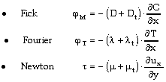
I.3.2. Les lois linéaires de capacité.
Extensité = Capacité × Grandeur
Exemple : Pour l'écoulement d'un gaz parfait (Masse volumique) :
, La capacité du milieu est donc :
I.3.3. Lois généralisées
Ecrivons les lois généralisées :
D, µ et λ : sont des constantes numériques tabulées.
D_{t}, µ_{t} et λ_{t} sont des coefficients qui dépendent des conditions de fonctionnement.

Slide 10
I.4. Principe de conservation de la matière
1) Un système ouvert peut fonctionner suivant deux modalités :
* Régime stationnaire (permanent) : les paramètres (m, n, E, Qté mvt) varient localement d'un point à un autre du système, mais leurs variations par rapport au temps sont nulles.
Régime transitoire : est le régime d'évolution d'un système qui n'a pas encore atteint un état stable
2) Bilan de matière pour une espèce A.
Dans les cas pratiques où le système ouvert se réduit à une seule entrée et une seule sortie, le bilan de matière (massique ou molaire) du constituant A sera :
( Débit d'entrée + Débit de production chimique = Débit de sortie + Débit d'accumulation)
* Pour un système fermé le débit de sortie est nul.
* Pour un système ouvert en régime permanent, le débit d'accumulation est nul.

Slide 11
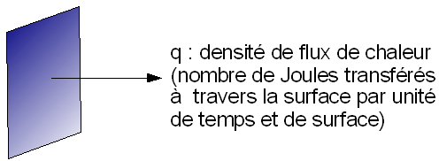
Chapitre II : Transfert de chaleur
II.1. Introduction
Un transfert de chaleur correspond à un transfert d'énergie thermique entre particules. Il permet de caractériser la T dans un système et les flux de chaleur.
Il a une importance déterminante pour l'étude et le fonctionnement d'appareils tels que : les générateurs de vapeur, les fours, les échangeurs, les condenseurs, ...etc.
Le transfert de chaleur se caractérise par la densité du flux de chaleur q en J.s⁻¹.m⁻².
Notes:
Un condenseur est un appareil dont la fonction principale est de liquéfier (ou condenser, transformation d'un gaz en liquide),
La fonction du générateur de vapeur est d'échanger la chaleur entre le circuit primaire chauffé par le réacteur (pétrole, charbon, réacteur nucléaire…) et le circuit secondaire qui fait tourner la turbine à vapeur

Slide 12
II.2. Définitions
* Chaleur : la Q^{té} d’E thermique contenue dans un corps (en Joule).
* Température : mesure indirecte du degré d'agitation microscopique des atomes.
* Chaleur spécifique (Cp) : caractérise sa capacité à emmagasiner de la chaleur
c_{p} = ΔQ/m.ΔT
*Enthalpie: la Qté d'énergie contenue par unité de masse d'un corps.
ΔH = ΔQ/m (J/kg)
*Chaleur latente (L) : la Qté d’énergie nécessaire /quantité de matière (mole ou masse) d'un corps pour qu'il change d’état.
L en J/Kg ou J/mol.
* Flux de chaleur (Q): est un débit de chaleur, Q = Δq /Δt (J/s).
* Densité de flux de chaleur : q = Q/Surface en (W/m²).
Notes:
Cp : un corps de masse m stocke ΔQ joules, sa température s'élèvera de ΔT).

Slide 13

II.3. Modes de transfert de chaleur :
II.3.1. Par conduction (diffusion).
Le transfert par conduction est un échange de chaleur en présence d'un ‘’∆T’’ sans déplacement de matière. Il s'exprime par la loi de Fourier suivante :
En (J/m².s)
λ : est la conductivité thermique du milieu en W/m.K.
Nb : La conductivité thermique (λ) est liée à :
La conductivité électrique (mouvement des porteurs de charge)
q
Matériau | λ (W/m.K)
Ag | 419
Cu | 386
Verre | 0,78
Polystyrène | 0.025
Notes:
L'énergie se propage par contact direct entre molécules à cause des chocs aléatoires à l'échelle microscopique.
q ( densité de flux de chaleur (J/m².s) : est proportionnel au gradient de T dans la direction du flux x.
Nb : La conductivité thermique (λ) est liée à :
La conductivité électrique (mouvement des porteurs de charge)
La structure même du matériau (vibrations des atomes)

Slide 14

II.3.1.a. Diffusivité thermique (α) : est souvent utilisée dans le transfert thermique
(en m²/s)
II.3.1.b. Loi de répartition de la température :
s’écrit par :
II.3.1.c. La densité de flux de chaleur s’écrit :
Si T₀ > T₁ alors ϕ > 0, la chaleur pénètre par x = 0 et ressort par x = e.
Si T₀ < T₁ alors ϕ < 0, la chaleur pénètre par x = e et ressort par x= 0.
* Dans un mur composite : Q = Q₁ + Q₂ +…Q_{n}
q

Slide 15
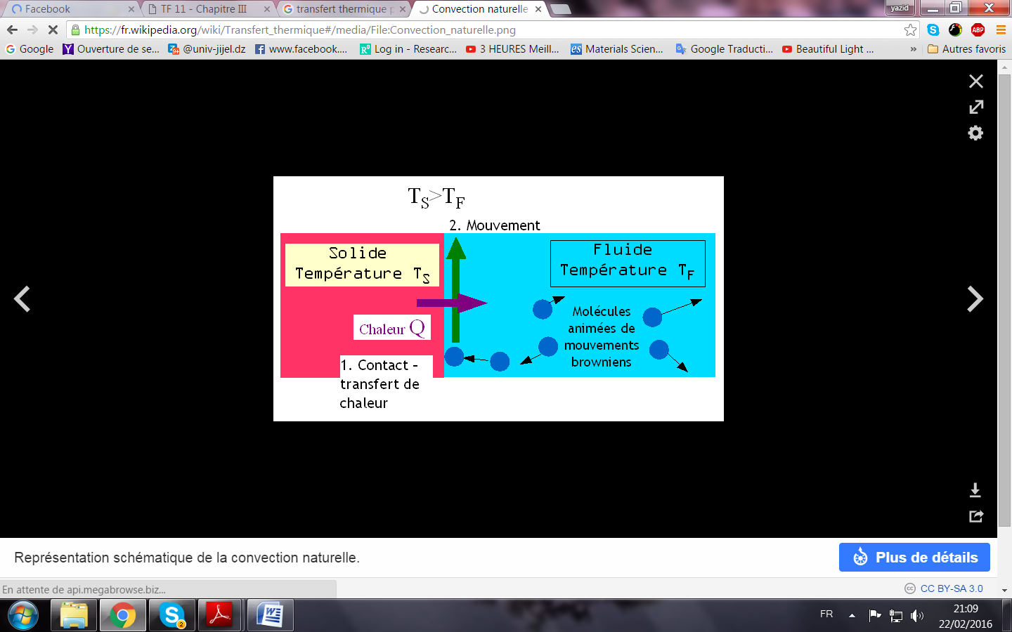
II.3.1.d. Résistance thermique R_{t} :
R_{t} est l’analogue d’une résistance électrique.
ΔT = R_{t} . Q, alors : (en K/W)
Dans un mur composite : R_{t} = R₁ + R₂ +… R_{n} , Donc :
II.3.2. Par convection
Il apparaît entre 2 phases dont l'une au moins est mobile, dû au déplacement de molécules de différentes T et de ρ.

Slide 16
La Q^{té} de chaleur échangée dépend de :
∆T entre la paroi et le fluide ;
la vitesse du fluide ;
la forme de la surface d'échange ;
la nature de l’écoulement.
* Convection naturelle (libre) :
Dû à la différence de ρ entre les particules composant le fluide.
* Convection forcée : Le mouvement du fluide est induit par une cause indépendante (exemple : Pression)
Notes:
Écoulement gaz-liquide.
Écoulement gaz-solide.
Écoulement liquide-liquide.
Écoulement liquide-solide.

Slide 17
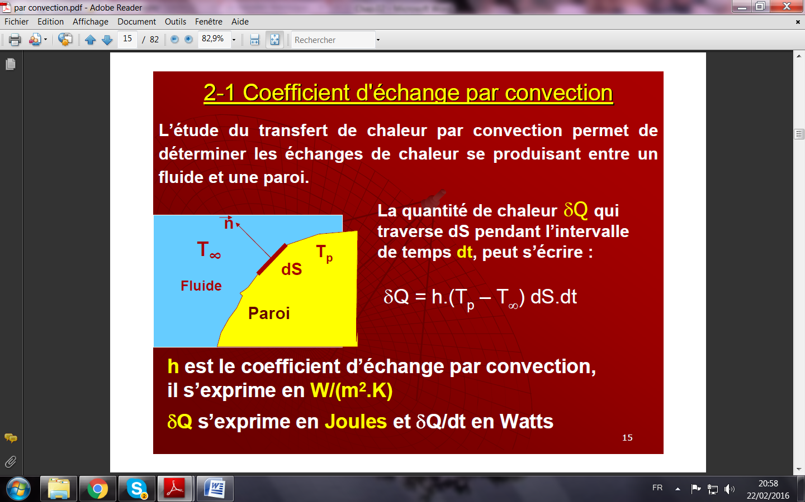
Le flux de chaleur transmis est donné par la loi de Newton :
Q
h : coefficient d’échange par convection en W/(m².K)
Matériau | h (W/m².K)
Air | 5 - 25
Eau | 100 - 900
Huile | 50 - 2000
métaux fondus | 6000 - 120000

Slide 18
II.3.3. Par rayonnement
- un échange d‘E sous forme d’ondes électromagnétiques.
- pas de déplacement de matière.
pas de contact entre les objets qui échangent l’E.
* La q^{té} de chaleur échangée est :
Q = ε₁₋₂ k_{B} S (T₁ −T₂ )
ε₁₋₂ = facteur d'émission.
k_{B} = 1.38.10⁻²³ J/K
II.3.3.a. Flux énergétique φ :
c'est l’E émise par une source sous forme de rayonnement :
φ = dQ/dt (en W)
II.3.3.b. Intensité énergétique I :
c’est le flux énergétique émis par l'angle solide élémentaire :
I = dφ/dΩ (en W.sr⁻¹)
Notes:
k_{B} = 1.38.10⁻²³ J/K : cte de Boltzmann.

Slide 19
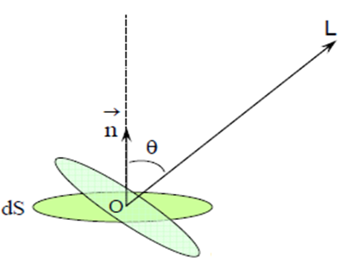
II.3.3.c. Emittance énergétique M :
est le flux énergétique dφ par unité de surface dS.
M = dφ/dS (en W/m²).
II.3.3.d. Luminance énergétique L:
La luminance du point O situé dans un élément dS d'une source, dans une direction faisant un angle θ avec la normale à dS est égale : L = di/dS.Cosθ

Slide 20
II.4. Exemples d’applications (déperdition thermique d'un réfrigérateur)
Un réfrigérateur ( 1,20 m de haut, 0,60 m de large et 0,50 m de profondeur). Les parois sont constituées de plaques en plastique, d’épaisseur e = 3 mm et de λ = 0,12 W.m⁻¹.K⁻¹. La T de l’extérieure = 20 °C.
a) Calculer Résistance thermique R_{t} et déduire le flux de chaleur Φ pour maintenir à 5 °C à l’intérieure du réfrigérateur.
b) Calculer les températures des deux faces d'un mur d'épaisseur 0,4 m.
S = 1m² , λ = 0,813 W.m⁻¹.K⁻¹, T_{ext} = -15 °C , T_{int} = 20 °C, h_{ext} = 25 W.m⁻².K⁻¹, h_{int} = 8,33 W.m⁻².K⁻¹

Slide 21
a) Calcul de la Résistance thermique R_{t} :
* Calcul de la surface d’échange :
S₁ = 1,2 x 0,6 = 0,72 m² * S₂ = 1,2 x 0,5 = 0,60 m² * S₃ = 0,6 x 0,5 = 0,30 m²
Soit : S = 2 . (S₁ + S₂ + S₃) = 3,24 m²
* R_{t} = e/ λ.S = 0.003/0.12*3.24 = 0.007 K/W.
* Le flux de chaleur Q :
Q = [T₁ – T₂] / R_{T} = (20-5) / 0.007 = 1944 W

Slide 22
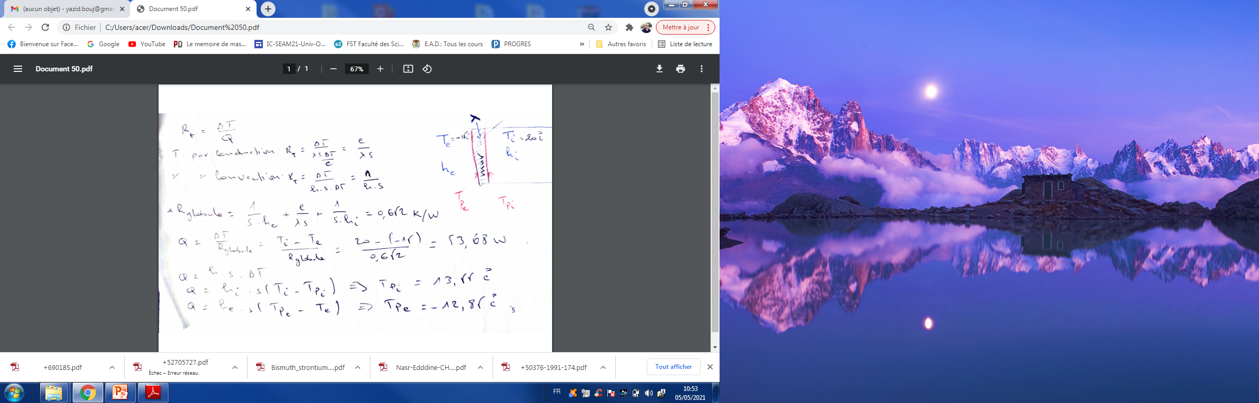
b) Calculer les températures des deux faces

Slide 23
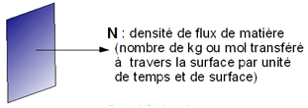
Chapitre 3 : Transfert de matière
III.1. Introduction
Le transfert de matière représente la masse (ou le n^{bre} de moles) qui passe une surface par unité de temps.
N est en kg.m⁻².s⁻¹ ou mol.m⁻².s⁻¹.

Slide 24
* Systèmes de flux :
Massique :
Molaire :
Masse du constituant i : m_{i}
Concentration massique : ρ_{i} = m_{i} / V
Fraction massique : W_{i} = m_{i} / m_{tot}
Vitesse moyenne : v = ΣW_{i} . v_{i}
Vitesse de diffusion : v_{i} – v
Flux global massique : N_{i} = ρ _{i} v_{i}
Flux de diffusion : J_{i} = ρ _{i} (v_{i} – v)
Q^{té} de matière du constituant i : n_{i}
Concentration molaire : c_{i}
Fraction molaire : X_{i} = n_{i} / n_{tot}
Vitesse moyenne : v* = ΣX_{i} . v_{i}
Vitesse de diffusion : v_{i} – v*
Flux global molaire : N_{i}^{*=} c_{i} v_{i}
Flux de diffusion : J_{i}* = c_{i}(v_{i} – v*)

Slide 25
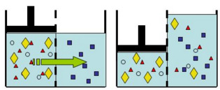
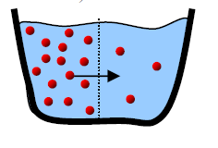
III.2. Phénomènes induisant un transfert de matière
La matière peut être transférée par :
le mouvement du fluide → transfert convectif
la diffusion de zones plus [ ] vers des zones de [ ] plus faibles → transfert diffusif
Transfert par diffusion : Une différence de [ ] entre 2 compartiments séparés par une membrane perméable → déplacement de matière. | Transfert par convection : Le mouvement du fluide génère automatiquement un transport de matière.

Slide 26
III.3. Transfert diffusif :
* Il se fait au sein d'une phase ou entre 2 phases partiellement ou totalement immiscibles.
*Les phases peut être mobile ou immobile.
* Dans une phase immobile le → se fait par diffusion moléculaire.
* Dans une phase mobile → se fait par diffusion moléculaire et diffusion turbulente.

Slide 27
III.4.1. Diffusion moléculaire
C’est la migration induite par l'agitation thermique.
Exemple : La diffusion des éléments entre eux pour former un composé.
III.4.2. Diffusion turbulente
Elle s'effectue dans des directions différentes de la direction d'écoulement.

Slide 28
III.4.2. Évaluation du flux diffusionnel : Lois de Fick
Les lois empiriques de Fick décrivent le transfert diffusif de la matière.
a) Première loi de Fick :
Elle énonce que le flux de diffusion (J) est proportionnel au gradient de [ ] par l'intermédiaire du coefficient de diffusion D. Elle s’écrit :
· Soit un milieu dans lequel se trouve une espèce chimique A ;
· Si C_{A} est la [ ] de A en un point (x, y, z) donné et à un instant t donné ;
· J_{A} (mol/m².s) la densité de flux de matière des particules de A ;

Slide 29

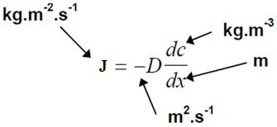
La première loi de Fick s'écrit :
* En géométrie plane
C_{A1}
C_{A2}
dx
x₁
x₂
Le signe (-) traduit le transfert s’effectue des zones concentrées aux zones diluées.
* En géométrie cylindrique
D₁
D₂

Slide 30
* En géométrie sphérique :
D₁
D₂
* En milieu homogène : C = cte, dC/dx = 0, pas de flux de diffusion J = 0.
* En régime permanent : C est indépendant de temps, dC/dt = 0, dJ/dt = 0 , J ≠ 0
Ordre de grandeur de la diffusivité D :

Slide 31

* Relation de diffusion :
La distance de diffusion est exprimée selon la loi suivante :
L = (D.t)^{1/2}
b) Seconde loi de Fick
La seconde loi de Fick exprime la conservation du n^{bre} de particules, pour un milieu à concentration totale constante.
J_{A} = - D_{AB}. dC_{A}/dx ;
J_{B} = - D_{AB}. dC_{B}/dx → J_{A} + J_{B} = 0.
D_{AB} : le coefficient de diffusion du mélange binaire constitué par les réactifs A et B.
Notes:
selon une loi proportionnelle à la racine carrée du temps du phénomène diffusif étudié

Slide 32
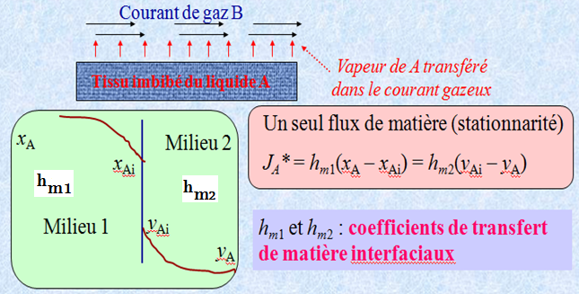
III.5. Transfert convectif
Ce phénomène implique un transfert macroscopique de matière.
III.5.1. Transferts de matière interfaciaux
Échange de matière entre deux milieux à travers une interface
Exemple : le transfert du dioxygène de l’air à l’eau.
Notes:
Imbibé = mouillé

Slide 33
h_{m1} et h_{m2} dépendent :
- de la géométrie de l’interface.
- du type de transfert convectif (libre ou forcée).
- de la position relative fluide – paroi.
* Le transfert interfacial dans un des milieux est assimilé à un transfert diffusif dans une couche interfaciale d’épaisseur δ.
x_{Ai}
x_{A}
δ
z

Slide 34
Chapitre 4 : Transfert de quantité de mouvement
IV.1. Introduction
Le transfert de la qté de mvt est la science des lois de l‘écoulement et les mécanismes de transfert des fluides. Elle comprend deux grandes sous branches :
L’hydrostatique et L’hydrodynamique
Les applications de cette science sont nombreuses : l'ingénierie navale (turbines), hydraulique général…etc.

Slide 35
IV.2. Définitions
IV.2.1. Qu’est ce qu’un fluide
est un corps physique déformable et ses propriétés varient d’une façon continue.
IV.2.2. Fluide parfait
On peut décrire son mouvement sans prendre en compte les effets de frottement.
IV.2.3. Fluide réel
Contrairement à un fluide parfait
IV.2.4. Fluide incompressible
le volume occupé ne varie pas en fonction de la P_{ext.} (eau, huile…etc.).
IV.2.5. Fluide compressible
Contrairement à un fluide incompressible (l’air, gaz…etc.).
Notes:
au repos le fluide réel se comporte comme un fluide parfait).

Slide 36
IV.3. Propriétés des fluides
IV.3.1. Masse volumique
une masse, dm, par volume unitaire dV.
en Kg/m³
IV.3.2. Poids volumique
force de gravité agissant sur la masse par unité de volume.
en N/m³
IV.3.3. Densité
ρ_{eau} = 10³ Kg/m³ ; ρ_{air} = 1.20 Kg/m³
Notes:
Tous les fluides possèdent des propriétés permettant de décrire leurs conditions physiques dans un état donné.

Slide 37
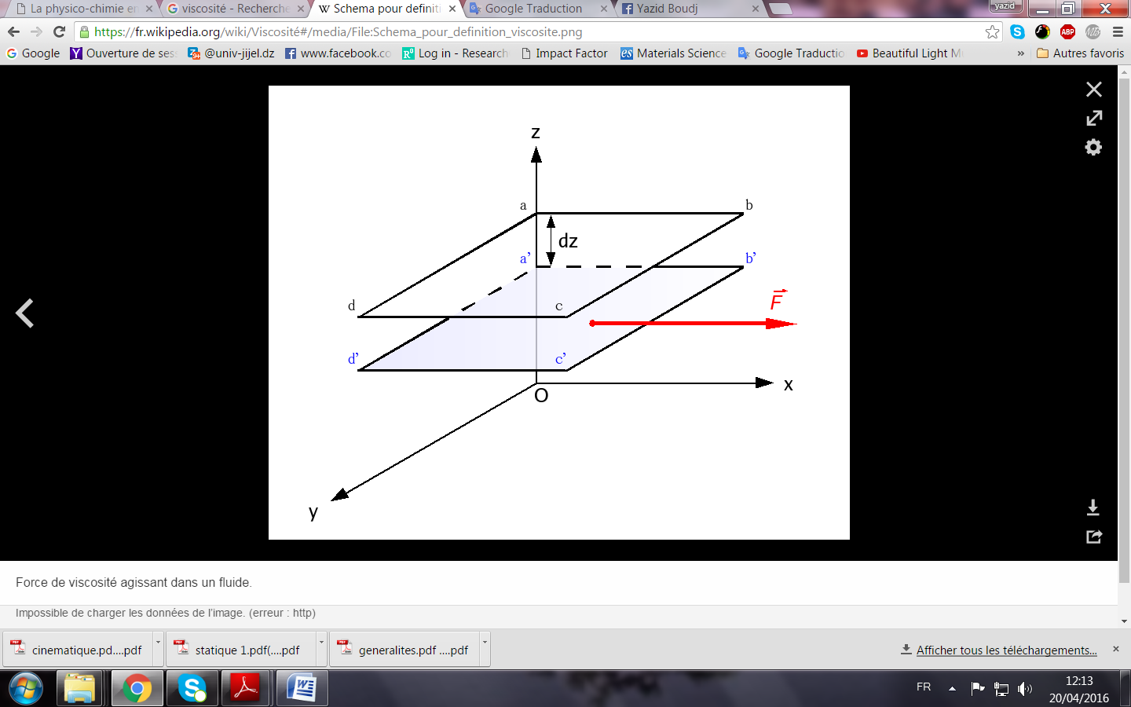
IV.3.4. Viscosité
Elle caractérise la résistance d'un fluide à son écoulement
a) Viscosité dynamique
Notes:
qui permet de distinguer un fluide parfait d'un fluide réel.

Slide 38
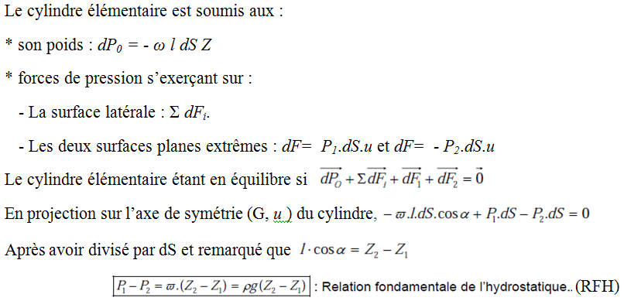
b) Viscosité cinématique
en [m².s⁻¹].
IV.4. Statique des fluides
IV.4.1. Notion de pression en un point d’un fluide
Elle correspond à la force qu’exerce le fluide dF_{N} sur la surface élémentaire de la facette dS :
IV.4.2. Relation fondamentale de l’hydrostatique (RFH)

Slide 39
Exercice
La figure ci-dessous représente un réservoir ouvert, équipé de deux tubes piézométriques et rempli avec deux liquides non miscibles. Appliquer la RFH entre les différents points et déduire :
1) la pression P_{B} au point B.
2) le niveau de l'huile Z_{E}
3) la pression P_{C} au point C.
4) le niveau de l'eau Z_{D} .
Données
ρ_{huile} = 850 kg/m³, h₁= 6 m, h₂ = 5 m

Slide 40
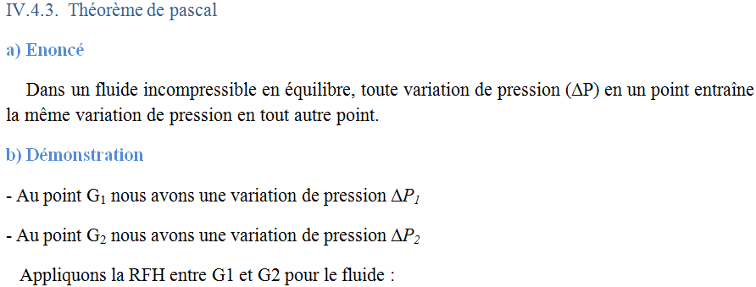
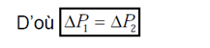
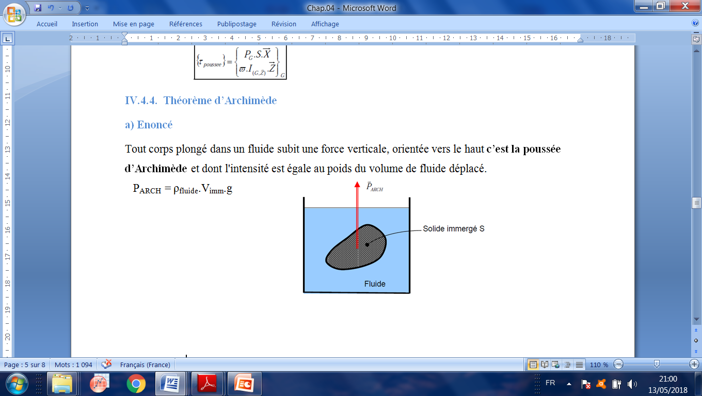

Slide 41
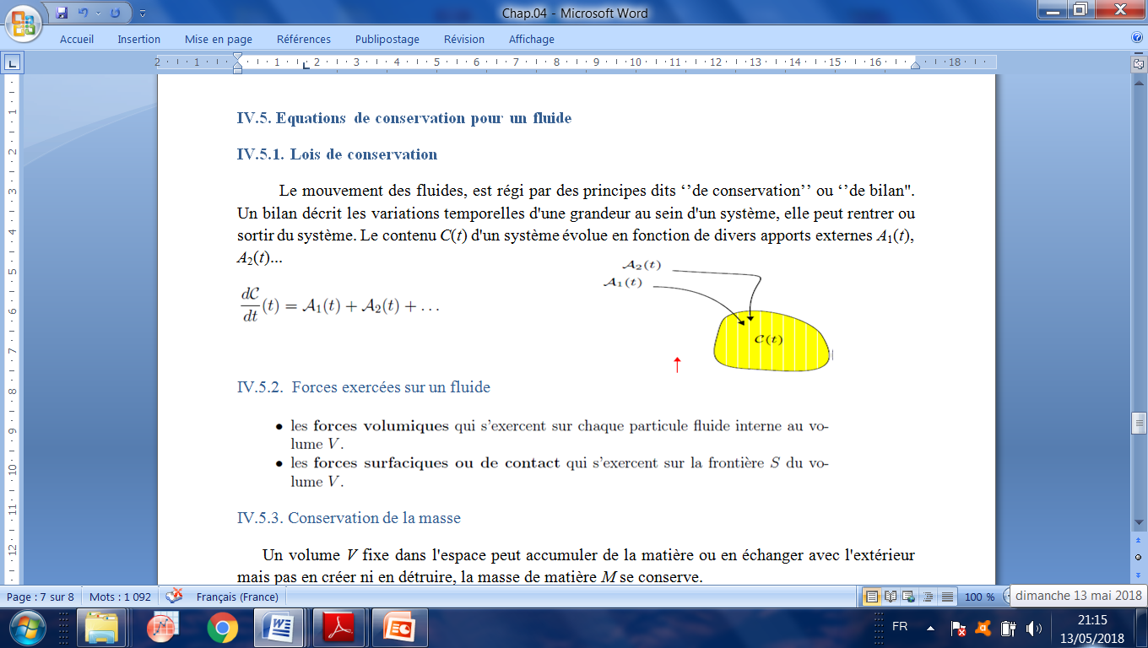

Slide 42
